Slide 1

Style Transfer
IT 융합공학부 윤세영
유투브 주소: https://youtu.be/4R3IiWnejbs
깃허브 주소: https://github.com/nkolkin13/STROTSS

Slide 2
목차
기술 내용 설명
코드 분석
수행 결과
문제 발생 및 해결
결과 분석 및 논의, 활용방안

Slide 3
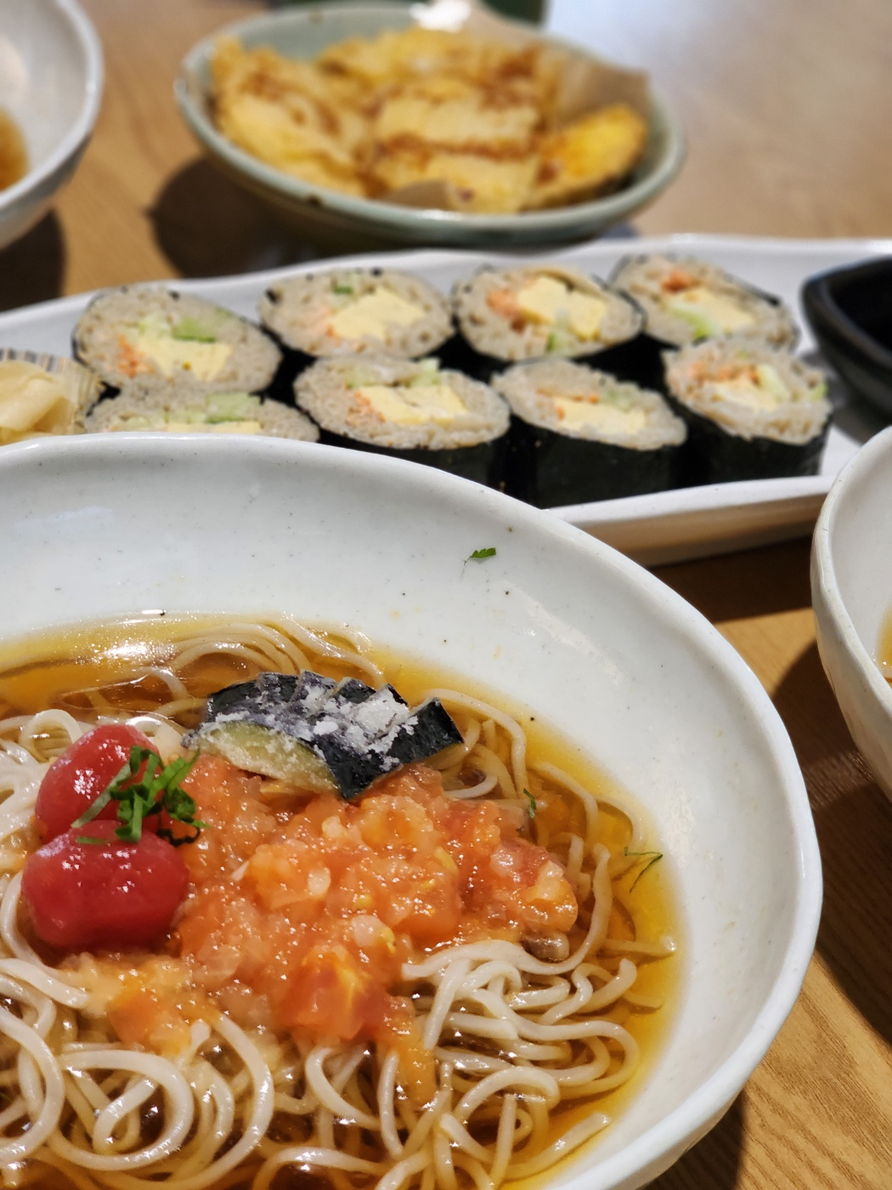
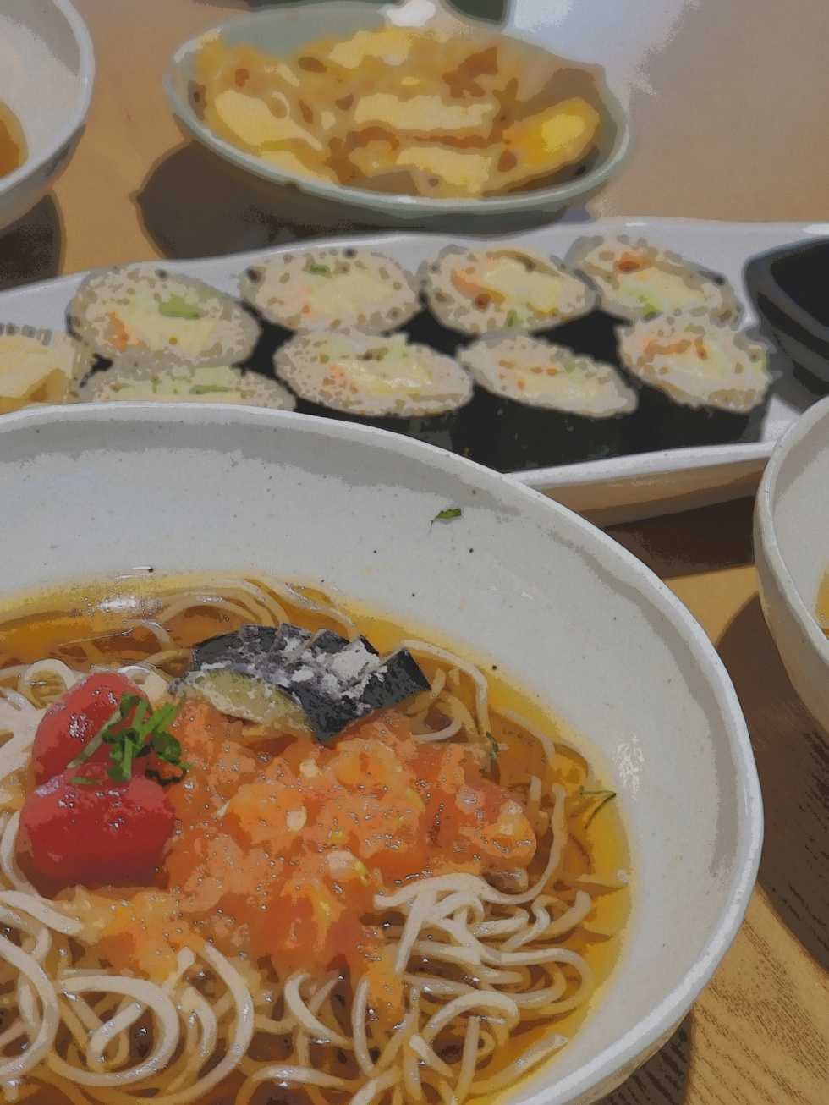
기술 내용 설명
Style Transfer by Relaxed Optimal Transport and Self-Similarity
Style Transfer
이미지의 ‘내용’은 그대로 유지하면서
이미지의 ‘스타일’만 변경하는 기법

Slide 4
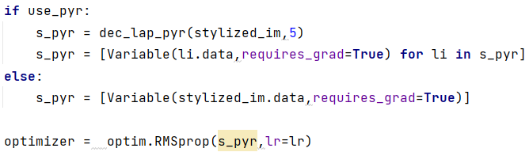
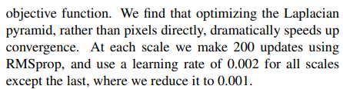
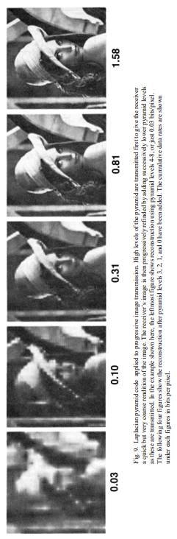
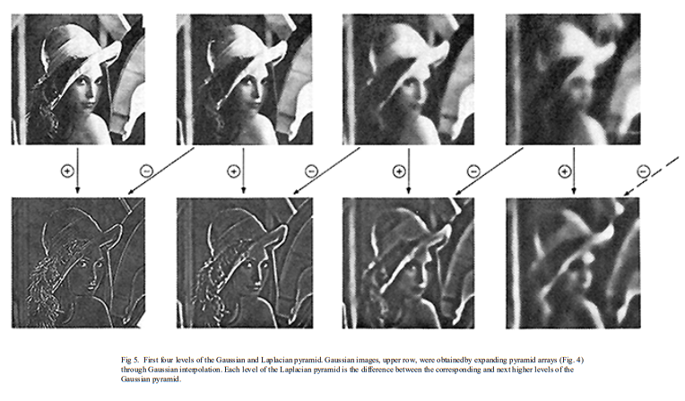
기술 내용 설명
Style Transfer by Relaxed Optimal Transport and Self-Similarity
STROTSS
Laplacian pyramid
‘The Laplacian Pyramid as a Compact Image Code’ (1983)

Slide 5

기술 내용 설명
Style Transfer by Relaxed Optimal Transport and Self-Similarity
STROTSS
VGG16

Slide 6
코드 분석
소스코드(깃허브): https://github.com/nkolkin13/STROTSS
STROTSS
vgg_pt.py
styleTransfer.py
st_helper.py
contextual_loss.py
utils.py
stylize_objectives.py
pyr_lab.py

Slide 7
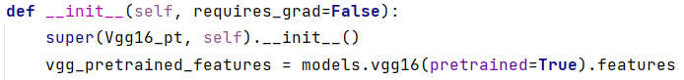
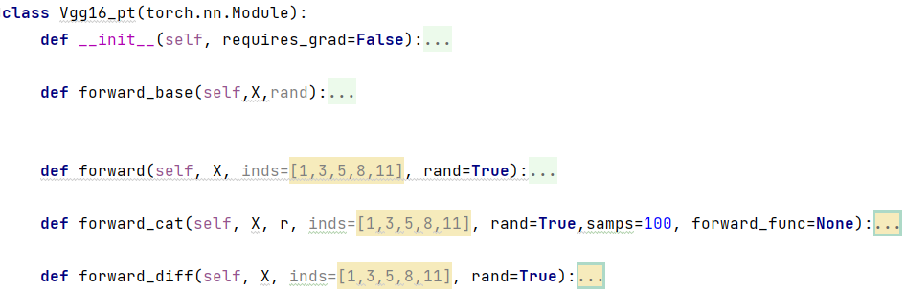
코드 분석
소스코드(깃허브): https://github.com/nkolkin13/STROTSS
vgg_pt.py
사전 훈련된 모델을 가져옴
VGG16 모델의
특정 레이어까지의
출력을 반환함

Slide 8
코드 분석
소스코드(깃허브): https://github.com/nkolkin13/STROTSS
styleTransfer.py
Style Transfer를 수행하는 실질적인 부분
입력 인자를 받아 ‘run_st’를 실행하는 메인 부분

Slide 9
코드 분석
소스코드(깃허브): https://github.com/nkolkin13/STROTSS
st_helper.py
논문 저자가 제안하는 Style Transfer 알고리즘이 담겨있음

Slide 10
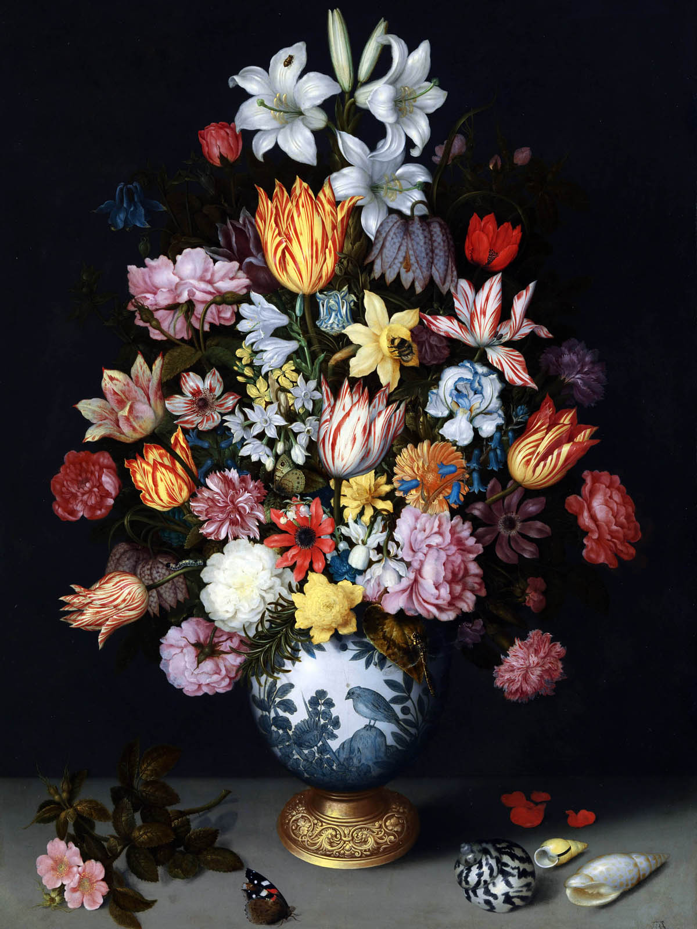
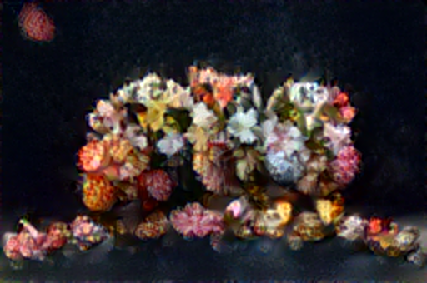
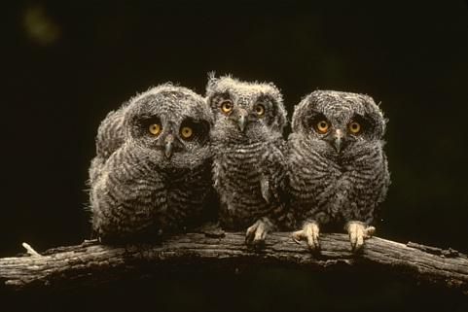
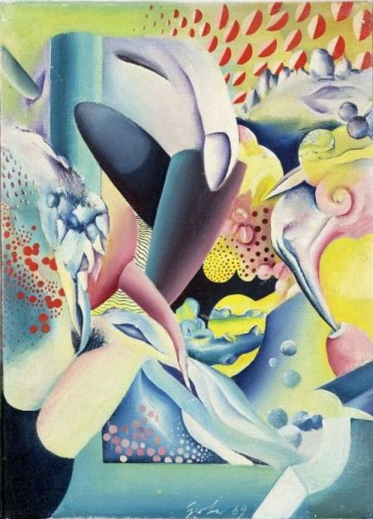
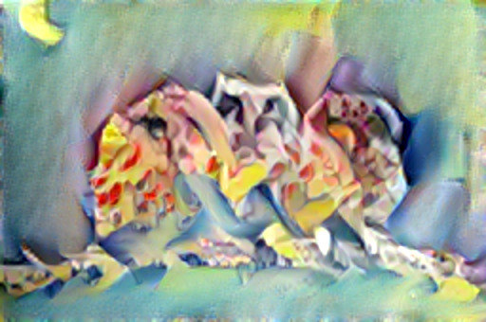
수행 결과
content weight == 1.0

Slide 11
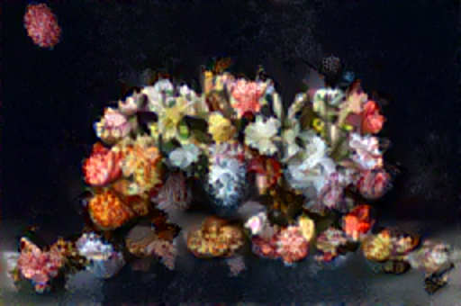
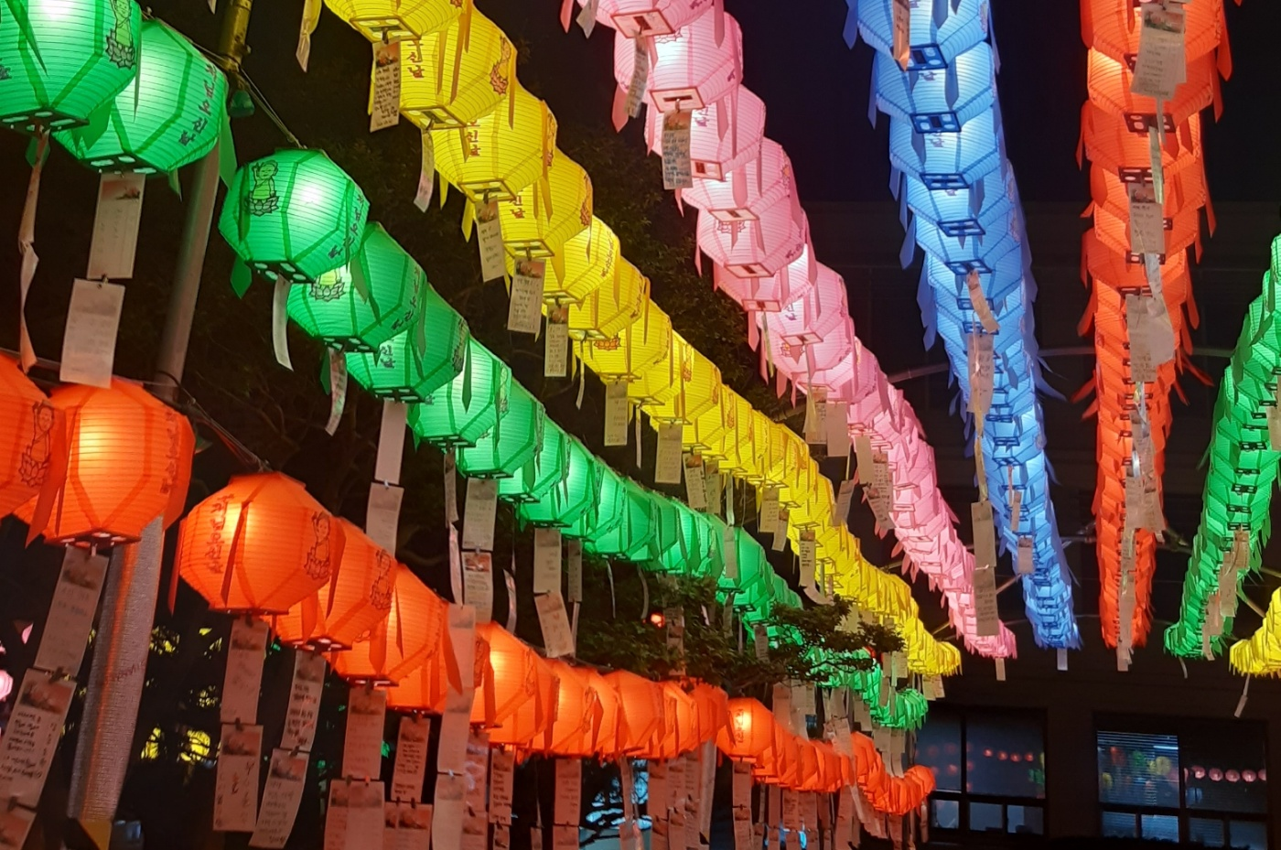
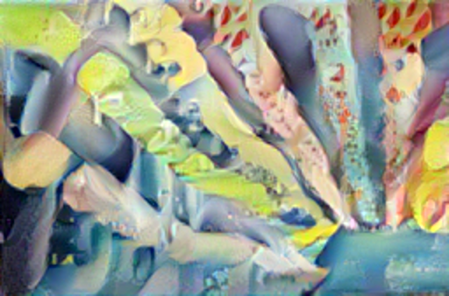
수행 결과
content weight == 0.5

Slide 12
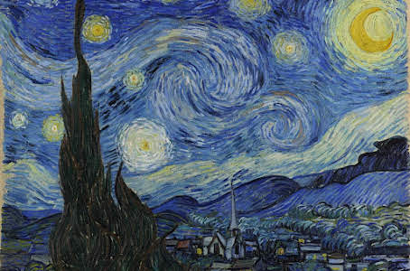
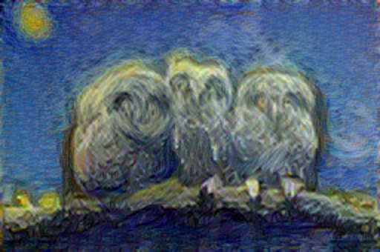
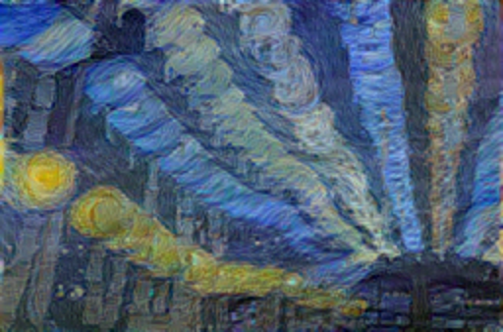
수행 결과
content weight == 1.0

Slide 13
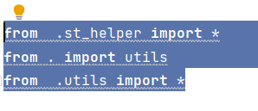
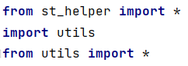
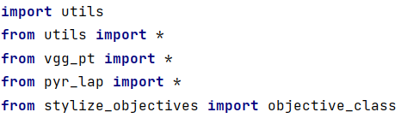
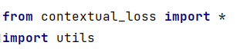
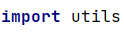
문제 발생 및 해결
Import Error
[ImportError: attempted relative import with no known parent package]
기존 코드에서 상대경로를 이용하여 import 했으므로,
실행하는 환경에 맞게 수정해 주는 것이 중요함.
styleTransfer.py
st_helper.py
contextual_loss.py
stylize_objectives.py

Slide 14
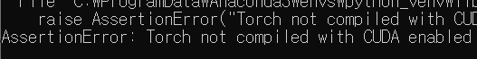
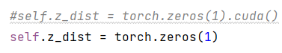
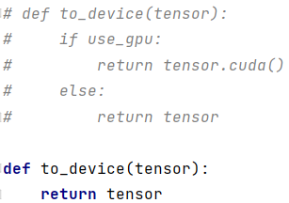
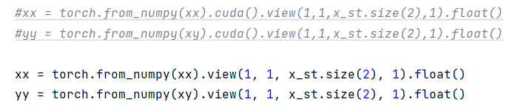
문제 발생 및 해결
Assertion Error
[AssertionError: Torch not compiled with CUDA enabled]
CPU 전용 노트북에서 실행하였으므로
CUDA와 관련된 코드를 일부 수정함.
stylize_objectives.py
utils.py

Slide 15
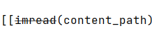
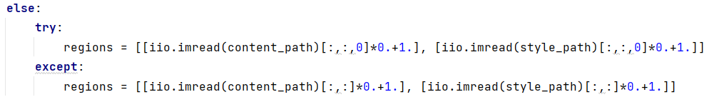
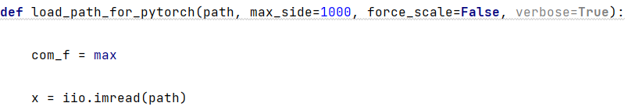
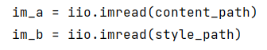
문제 발생 및 해결
Imageio Error
Imageio 버전 오류로 이미지 처리에 문제가 발생함.
Import imageio.v3 as iio 를 추가한 뒤,
iio.imread로 수정하여 이미지를 정상적으로 로드함.
styleTransfer.py
utils.py

Slide 16
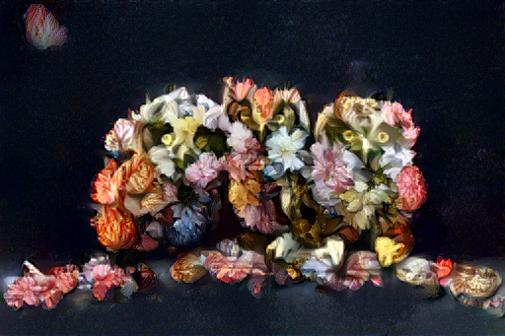
결과 분석 및 논의, 활용방안
결과 분석 및 논의
활용방안
딥러닝 기반 스타일 변환 기법을 활용한 인공 달 지형 영상 데이터 생성 방안에 관한 연구 (2022)
인공지능 스타일 전이를 활용한 발레 〈지젤〉에 대한 공연예술의 시각화 연구 (2021)
스타일 트랜스퍼를 활용한 평면도 해석 프로세스의 범용성 강화 (2019)
Style Transfer를 이용한 주행 중인 이동체에서의 야간 차량 인식률 향상 방식 (2019)
화질 저하?
디테일 손실?

